Slide 1






MIGNE AUXANCES
Route de Poitiers / rue de la République / rue du Quereux Reprise des réseaux AEP/HTA/BT/FT/EP
ENFOUISSEMENTS DES RESEAUX ELECTRIQUES HAUTE ET BASSE TENSION MODERNISATION DE L'ECLAIRAGE PUBLIC
RENFORCEMENT DU RESEAU DE DISTRIBUTION D'EAU POTABLE REPARATIONS PONCTUELLES DU RESEAU D'ASSAINISSEMENT ENFOUISSEMENT DU RESEAU TELECOM
REUNION PUBLIQUE DU 11 JUILLET 2023

Slide 2
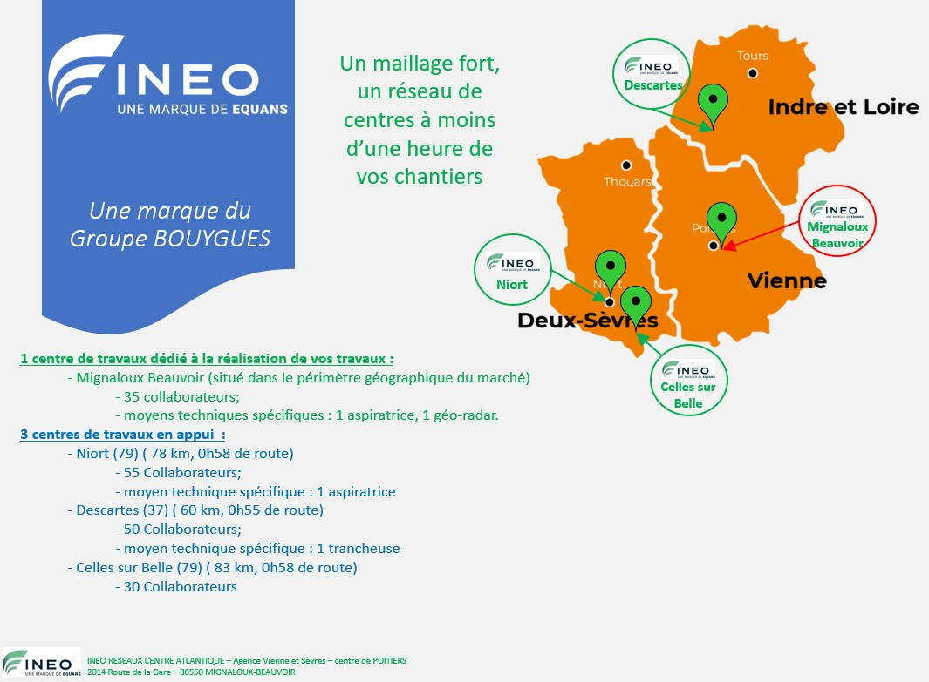
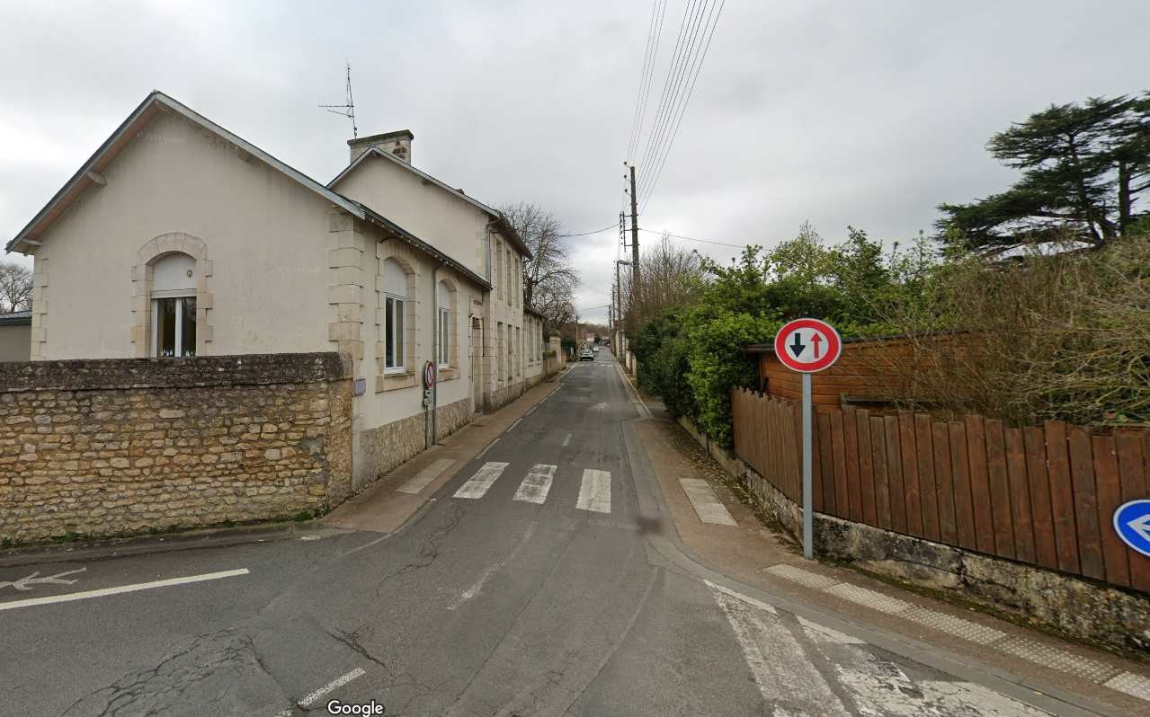
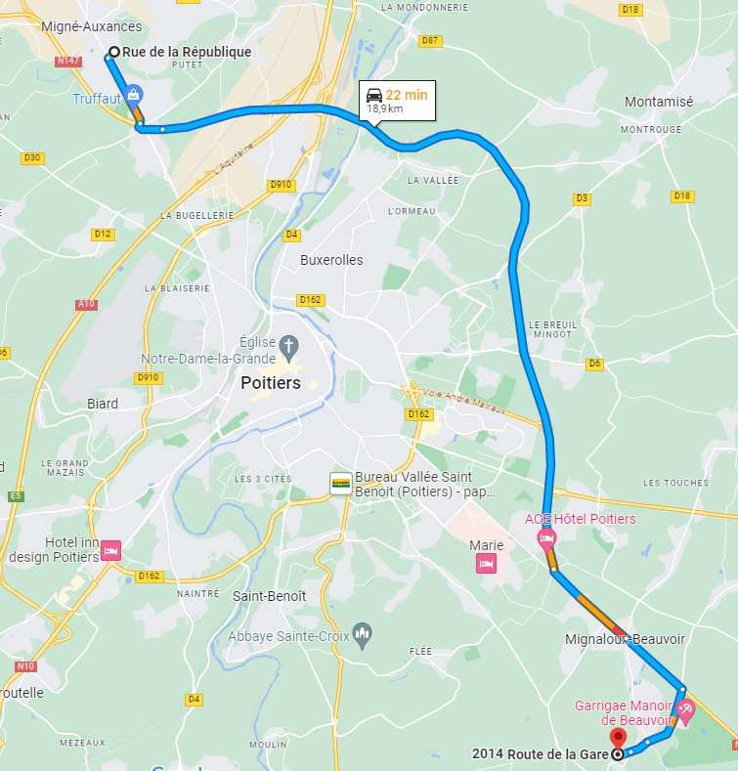
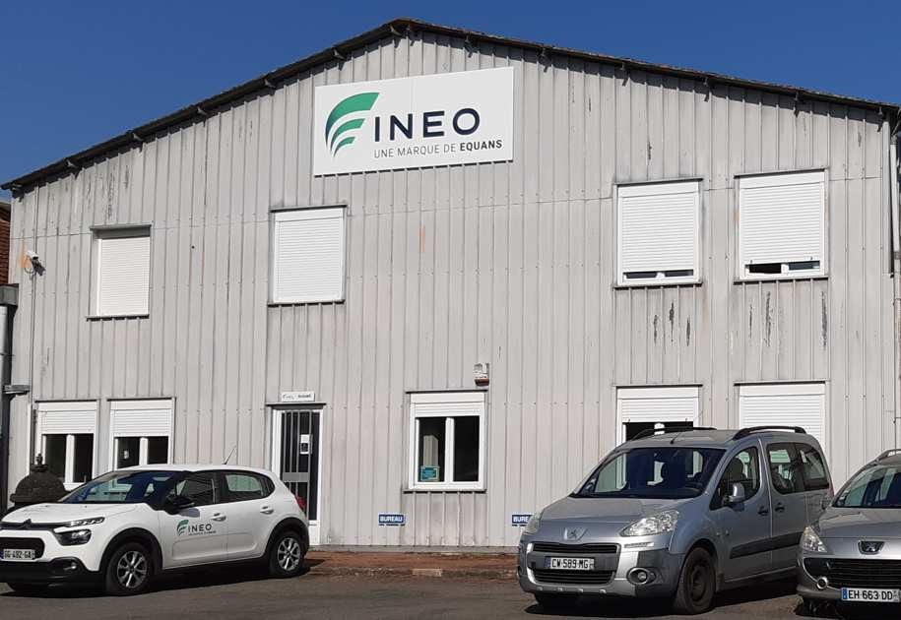
MIGNE AUXANCES
Route de Poitiers / rue de la République / rue du Quereux Reprise des réseaux AEP/HTA/BT/FT/EP
PRESENTATION DE NOTRE STRUCTURE
Migné Auxances Rue de la République
Notre implantation
(à la gare de Nouaillé - Mignaloux)

Slide 3
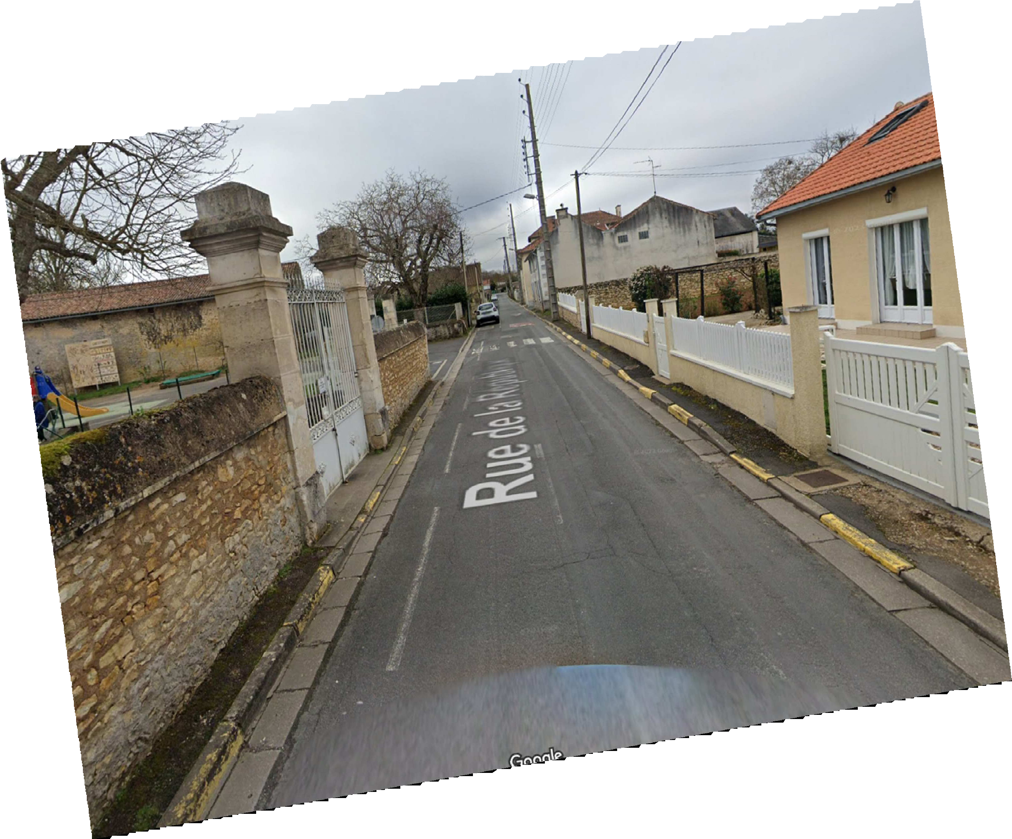
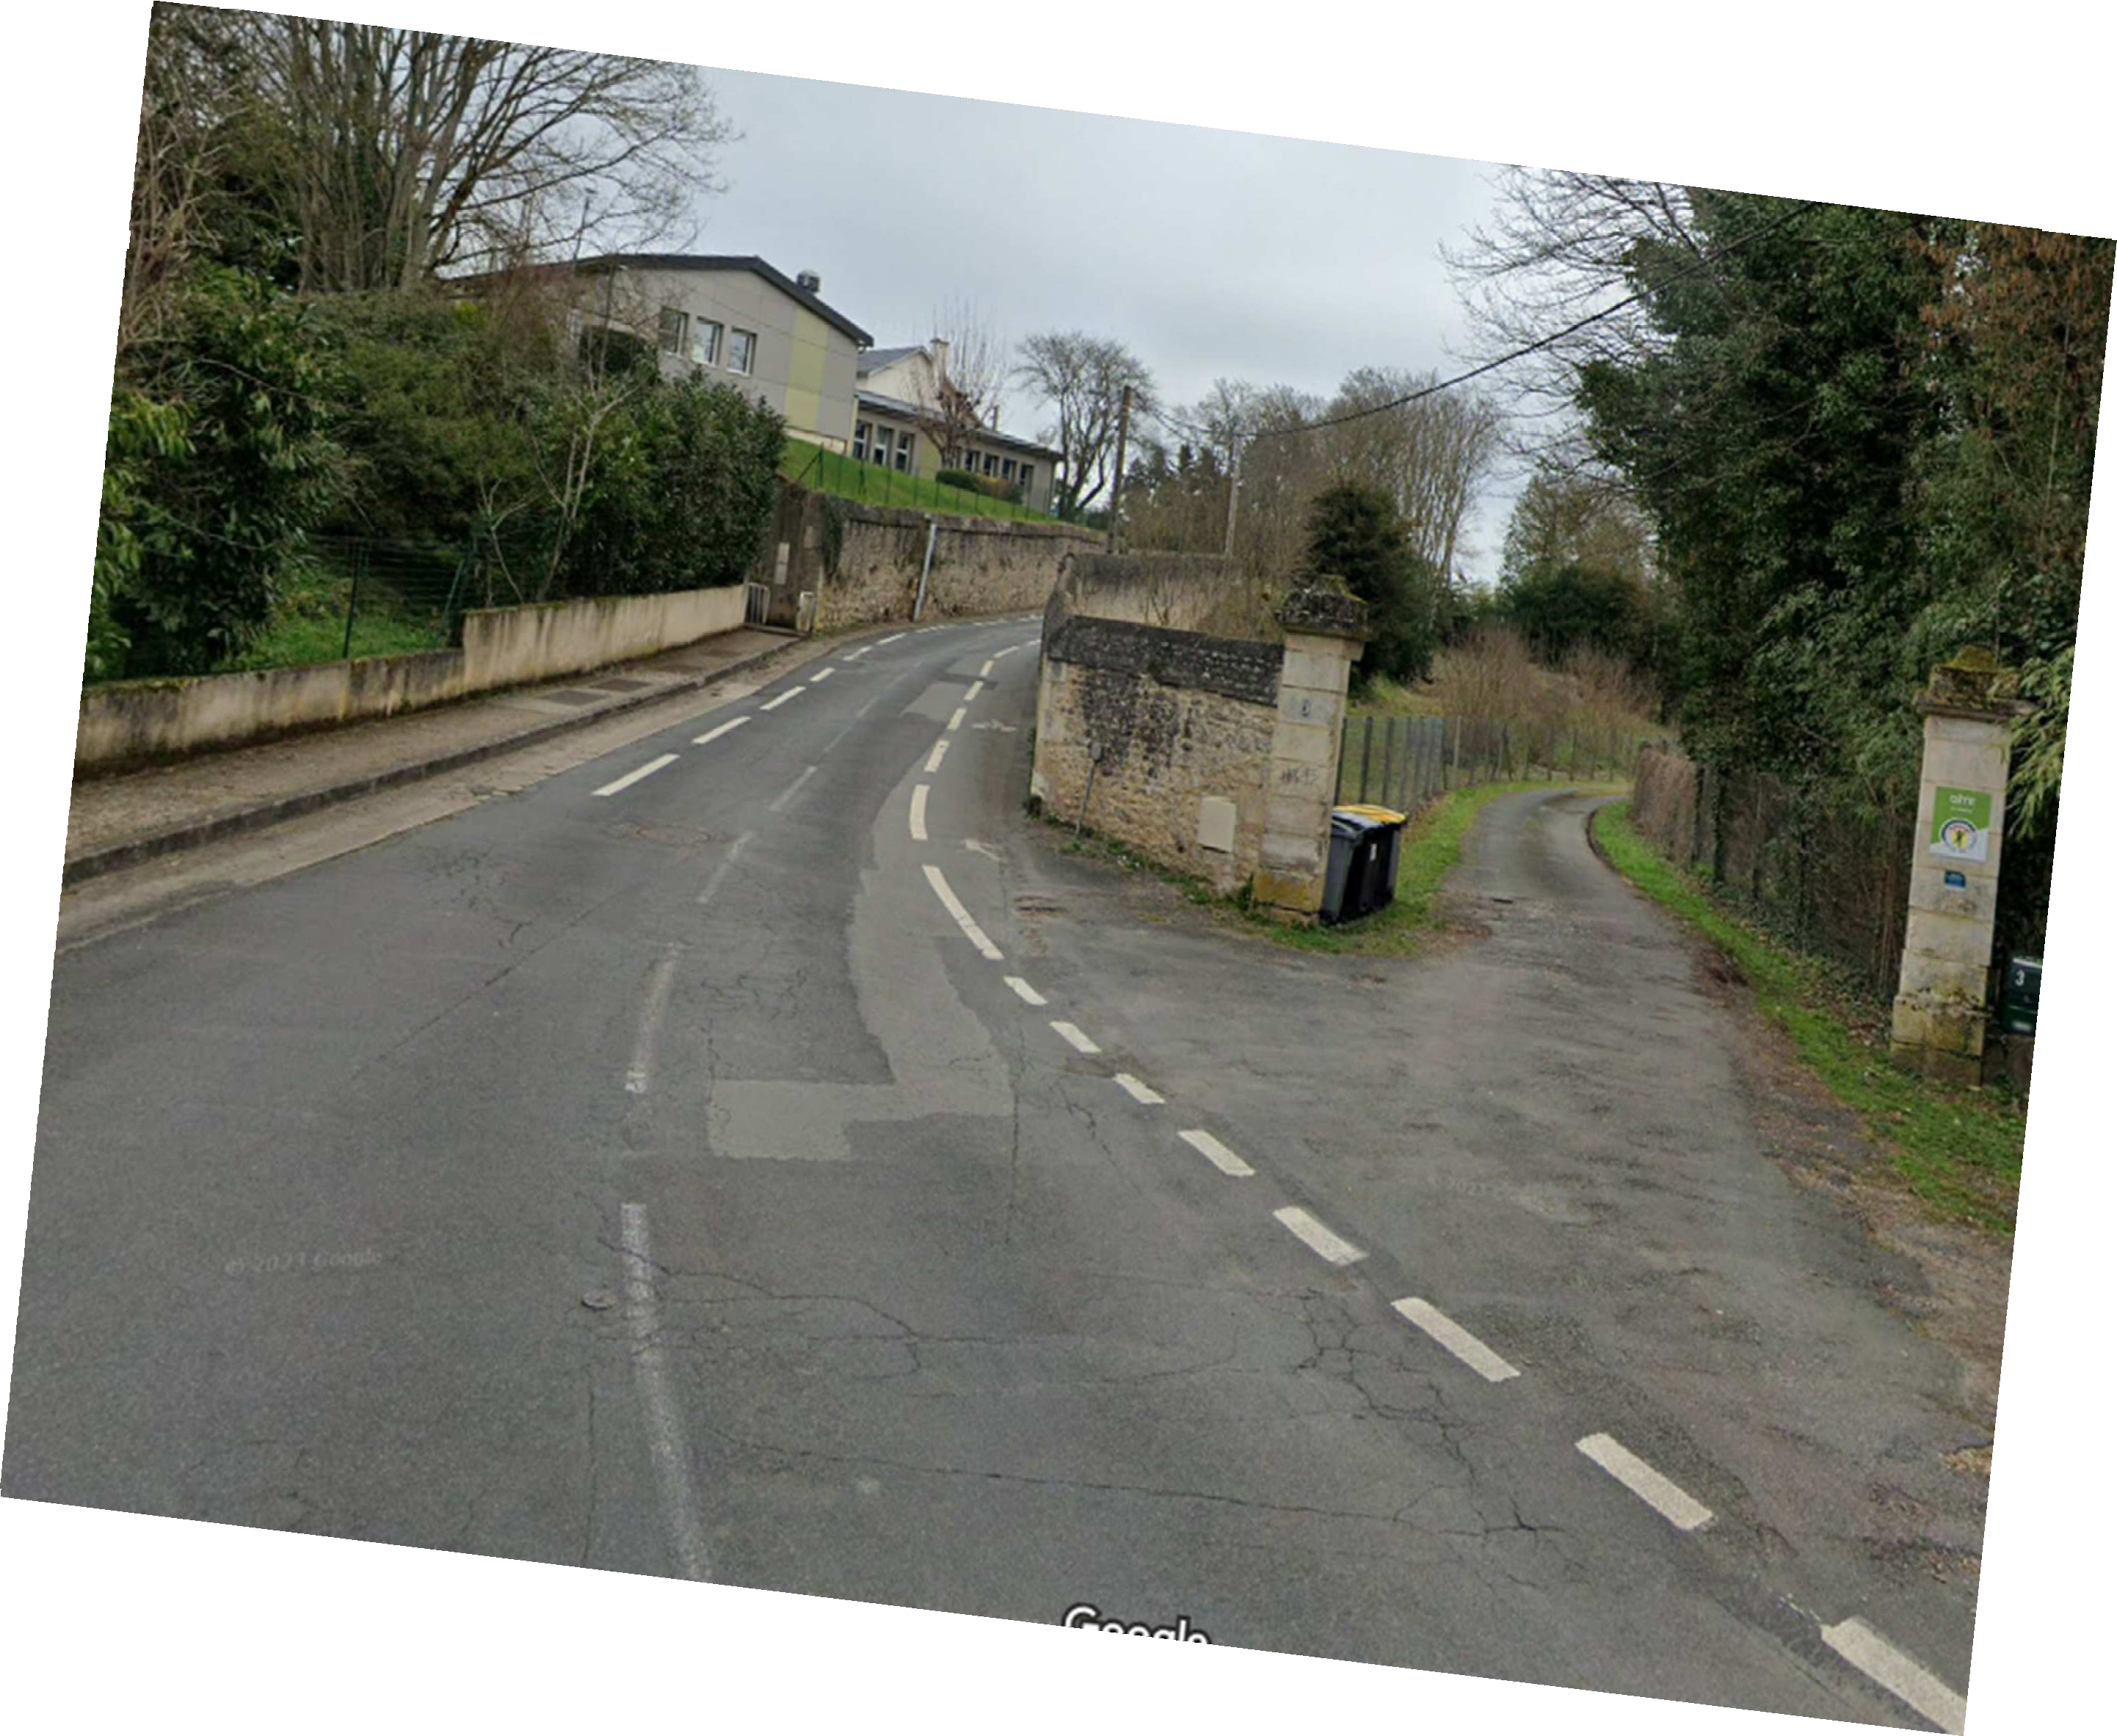
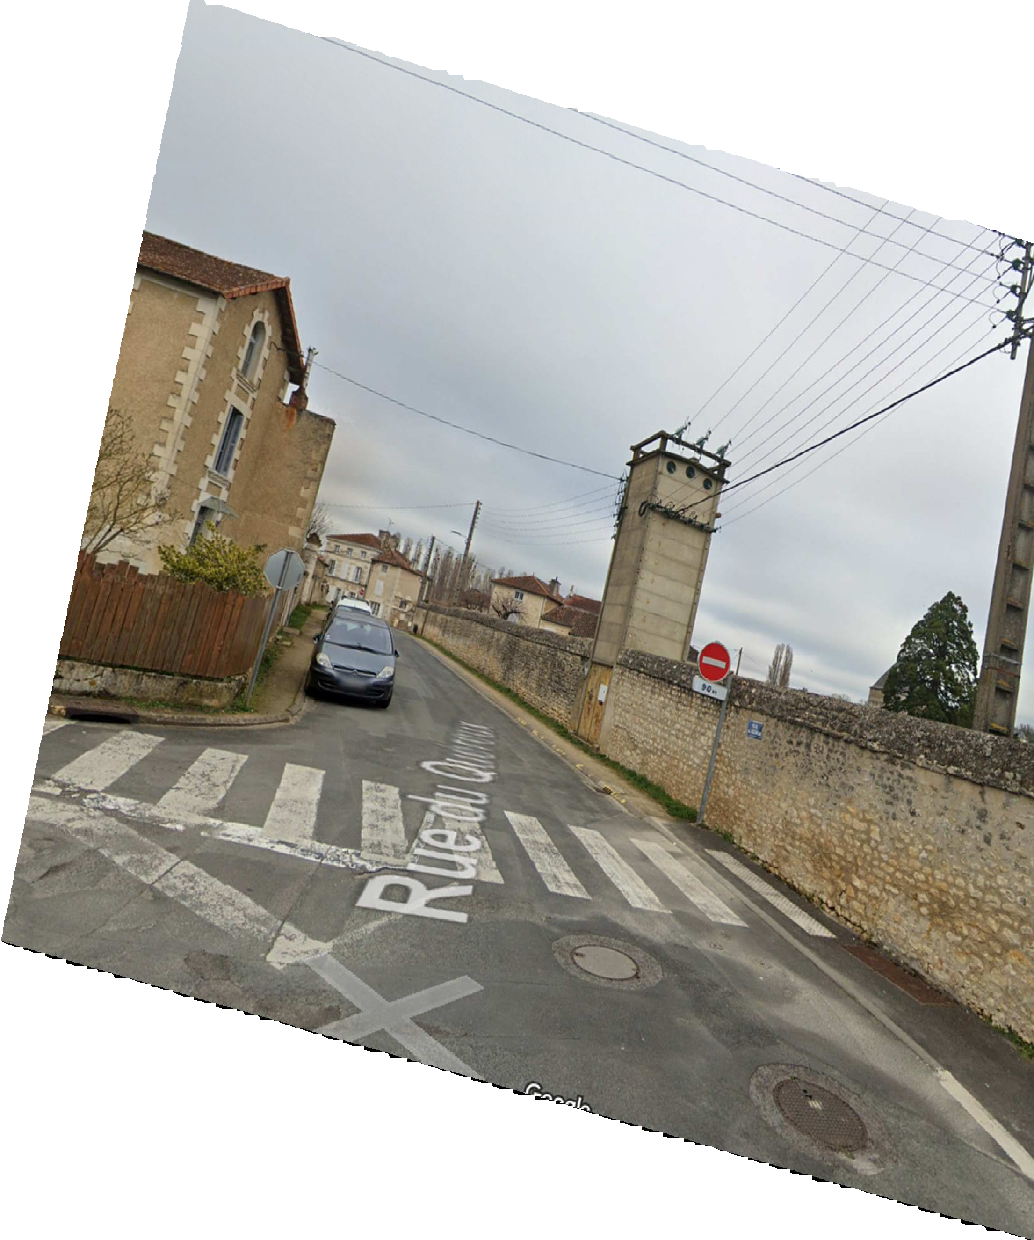
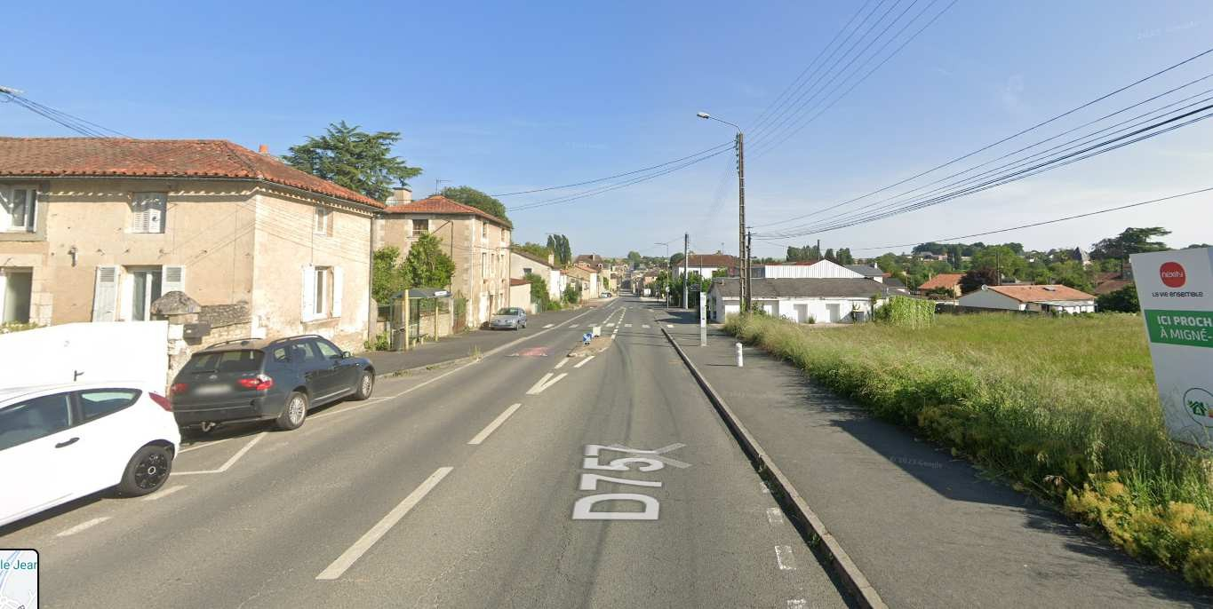
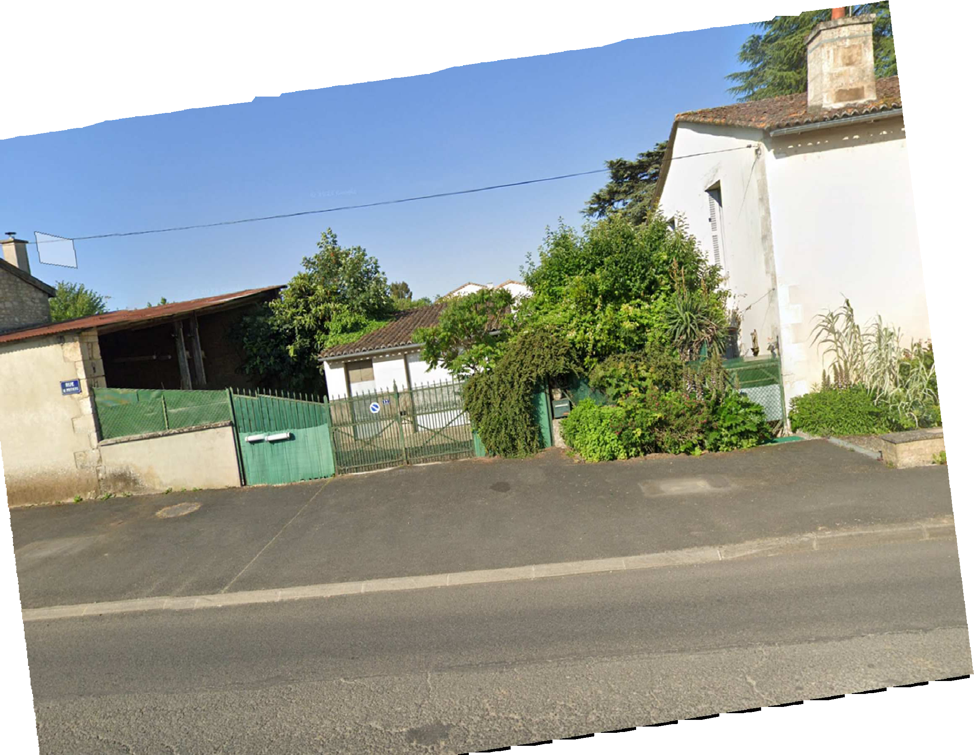
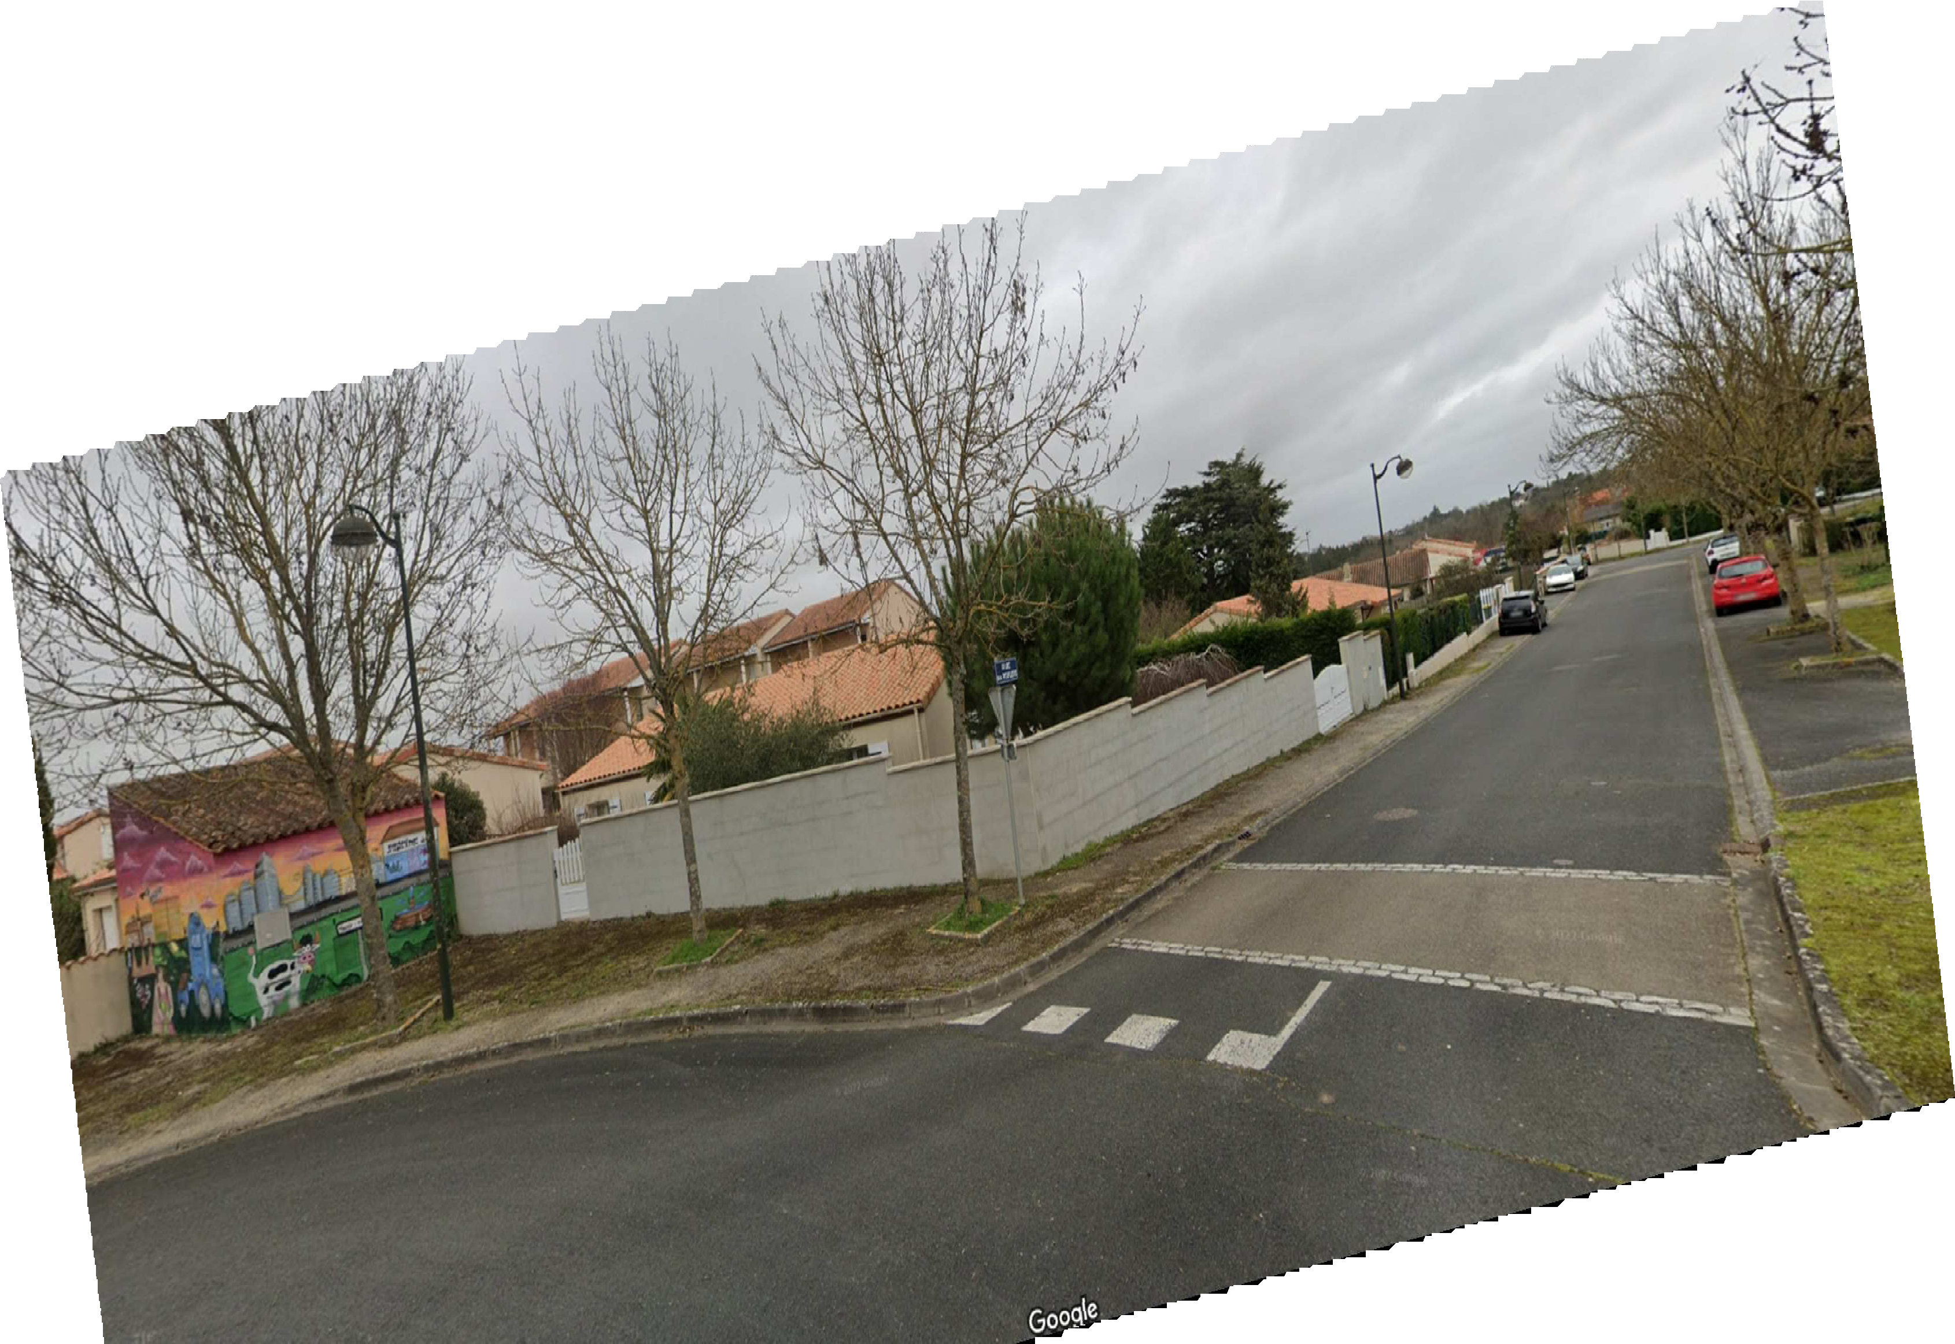
MIGNE AUXANCES
Route de Poitiers / rue de la République / rue du Quereux Reprise des réseaux AEP/HTA/BT/FT/EP
EMPRISE TRAVAUX
RUE DU 08 MAI 1945
RUE DE LA REPUBLIQUE
ROUTE DE POITIERS
RUE DU QUEREUX
PERCEE DES PEUPLIERS
ALLEE DES PEUPLIERS

Slide 4
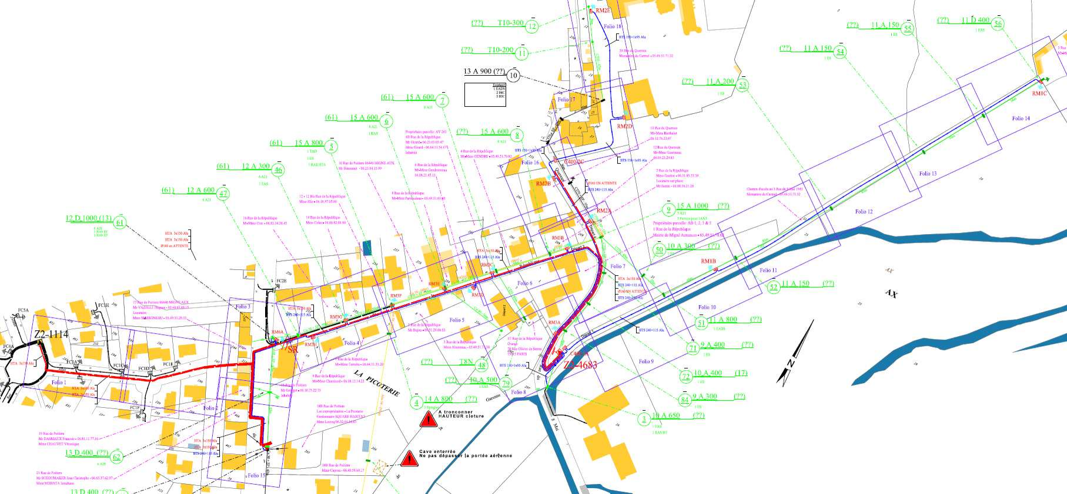




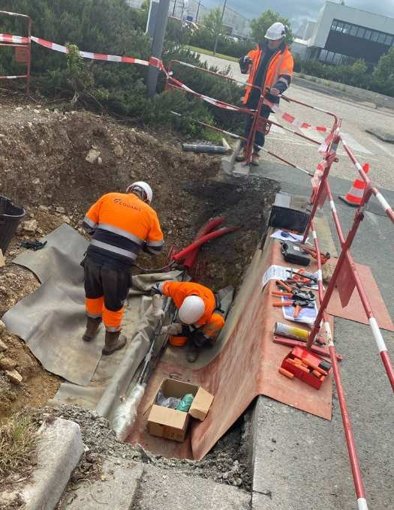
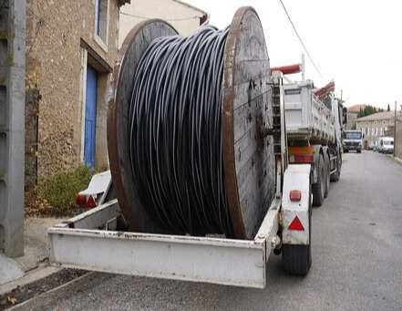
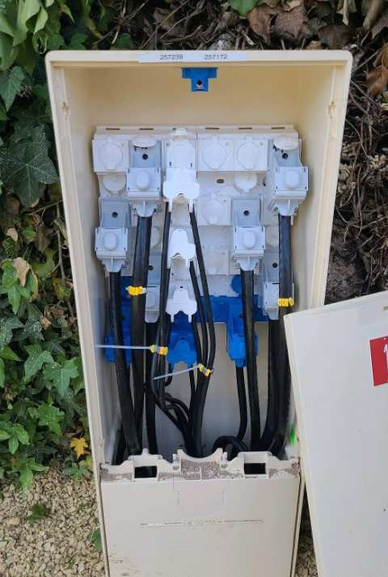
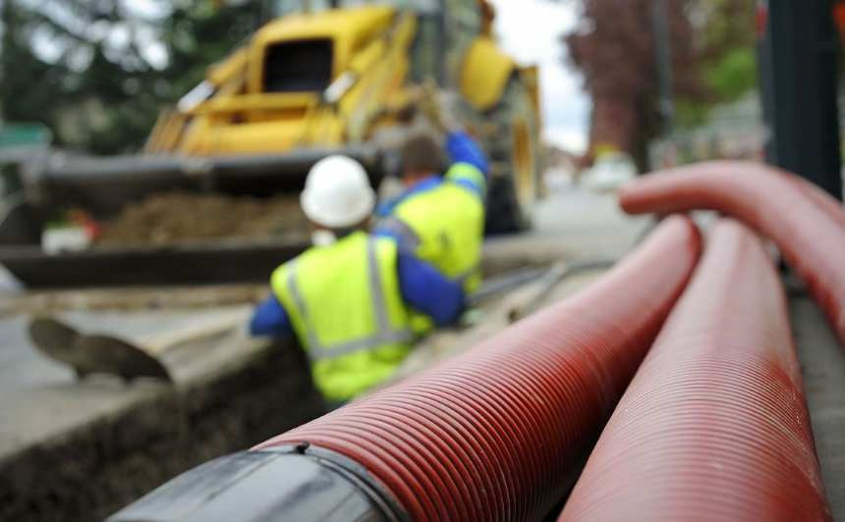
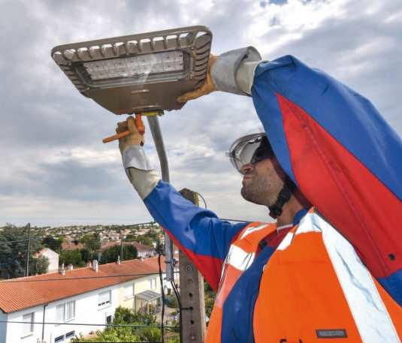
MIGNE AUXANCES
Route de Poitiers / rue de la République / rue du Quereux Reprise des réseaux AEP/HTA/BT/FT/EP
PROJET SRD - SOREGIES
Reprise du réseau électrique Haute Tension
= 76 000 € HT
Reprise du réseau électrique Basse Tension
= 254 000 € HT
Modernisation de l'eclairage public
= 35 000 € HT
TOTAL
= 365 000 € HT

Slide 5
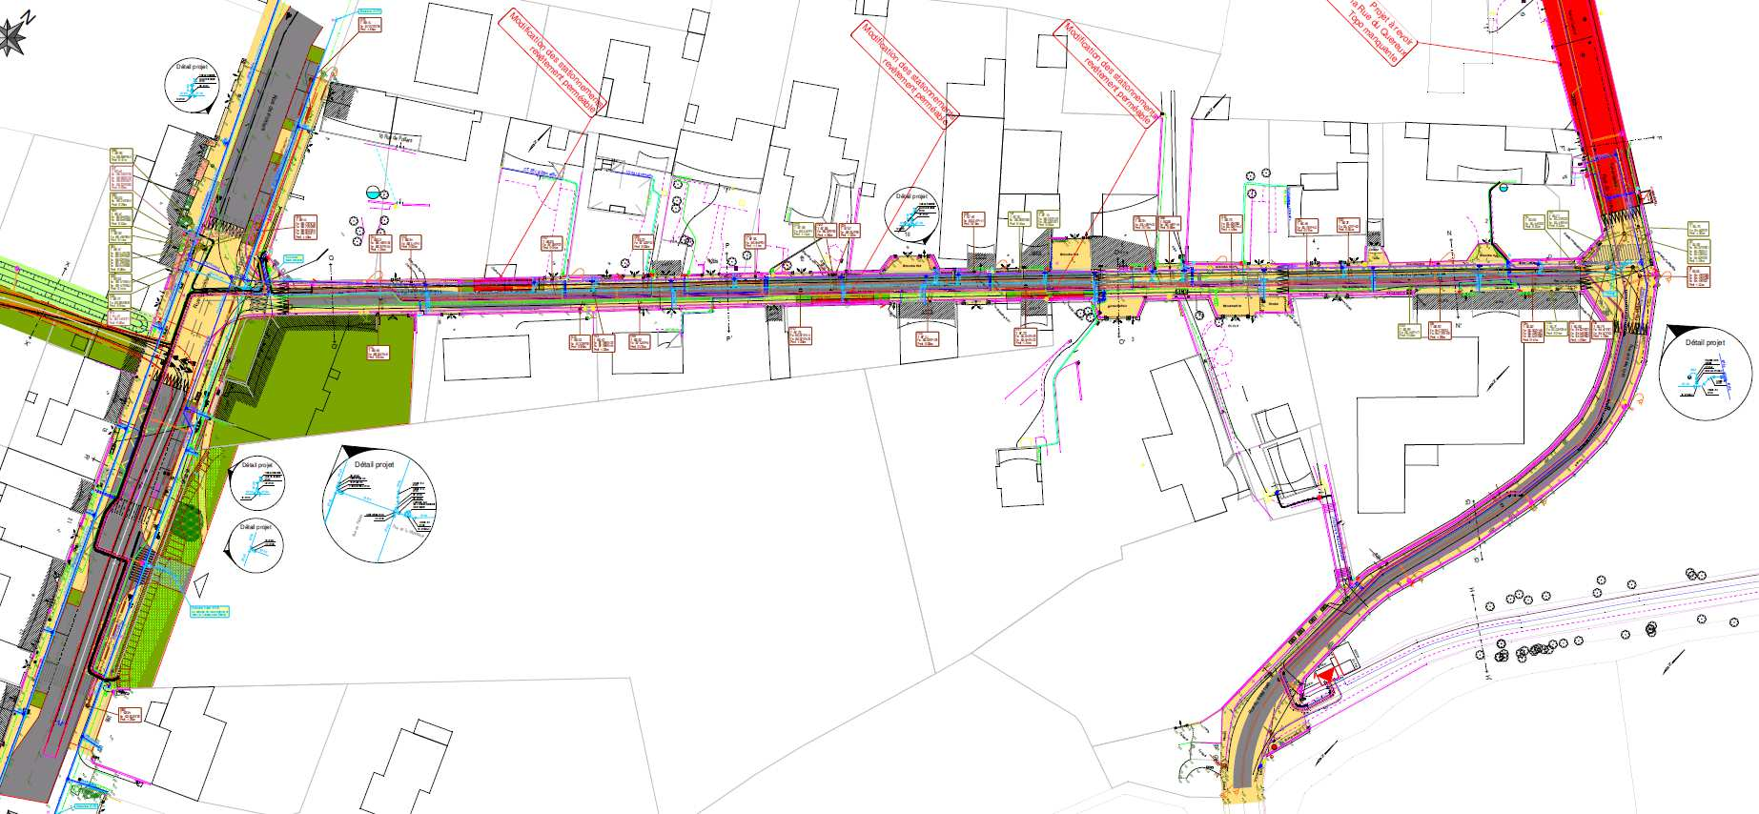

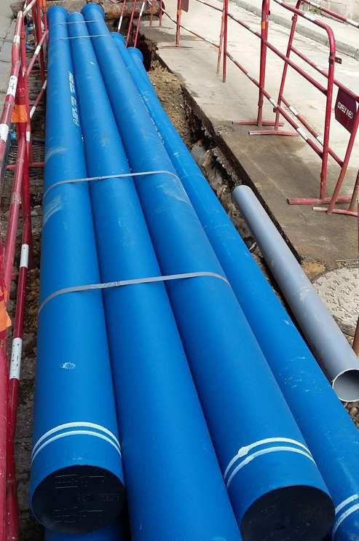
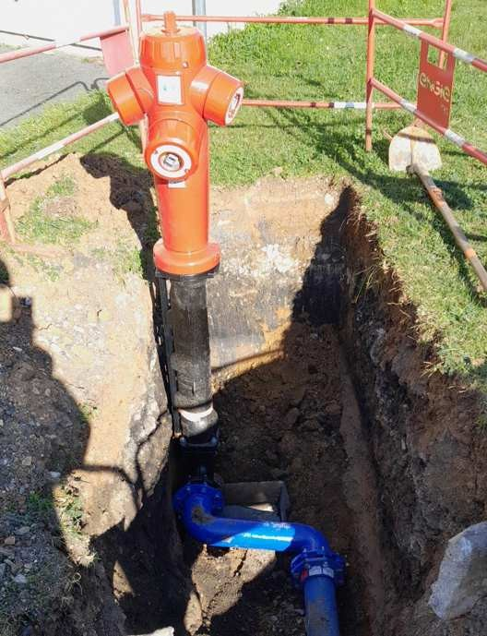
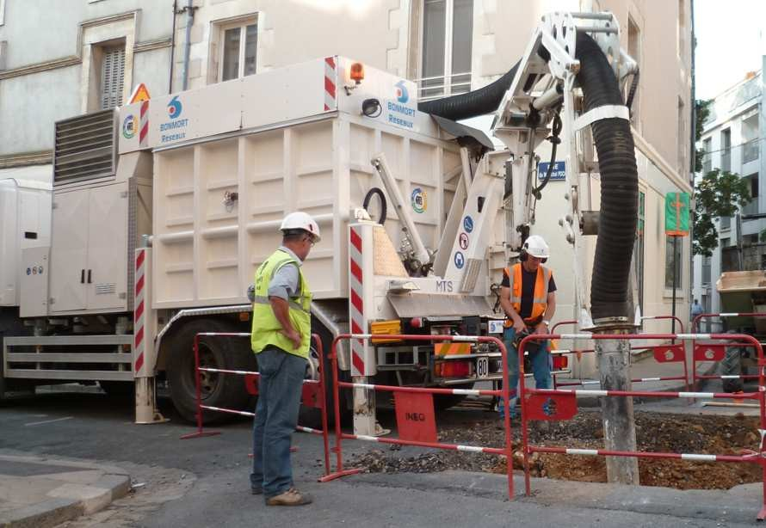
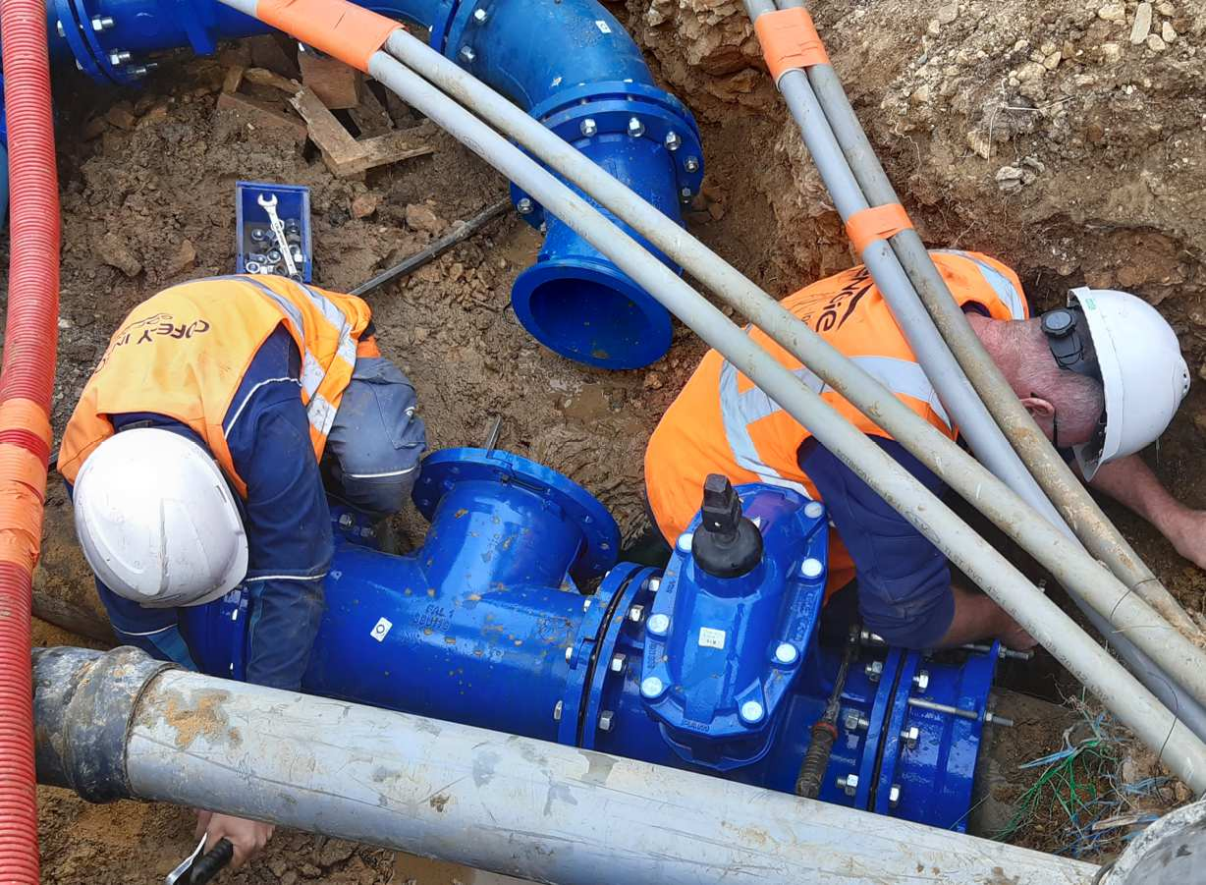
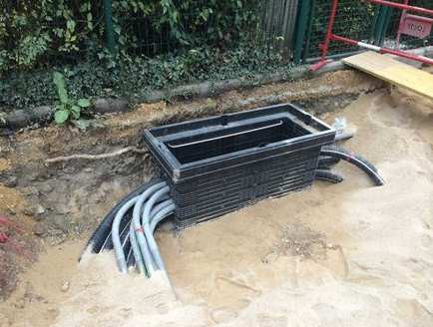
MIGNE AUXANCES
Route de Poitiers / rue de la République / rue du Quereux Reprise des réseaux AEP/HTA/BT/FT/EP
PROJET GRAND POITIERS - EAU ASSAINISSEMENT / ENERGIE
Reprise du réseau de distribution eau potable
= 200 000 € HT
Reprise ponctuelle du réseau d'assainissement
= 10 000 € HT
Reprise du réseau télécom (genie civil)
= 75 000 € HT
Reprise du réseau électrique Haute Tension = 65 000 € HT
Reprise du réseau électrique Basse Tension = 215 000 € HT Modernisation de l'eclairage public = 30 000 € HT
------------------------------
TOTAL = 310 000 € HT
TOTAL
= 285 000 € HT

Slide 6

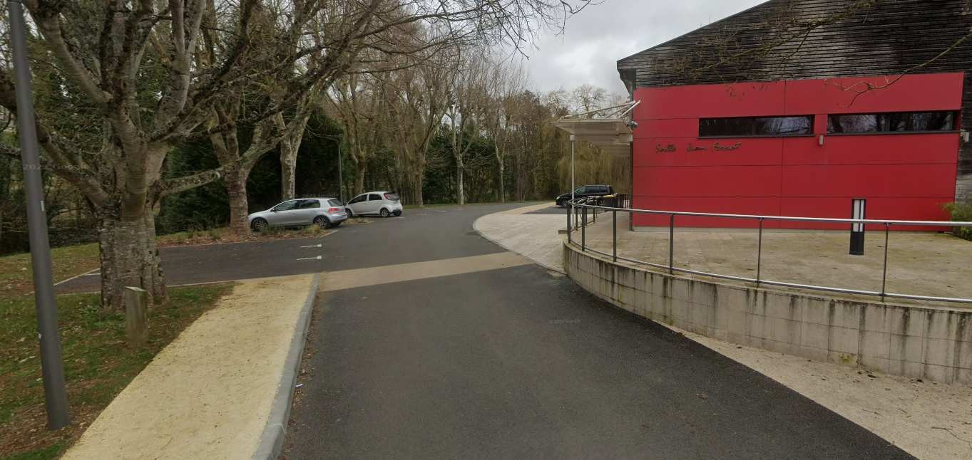



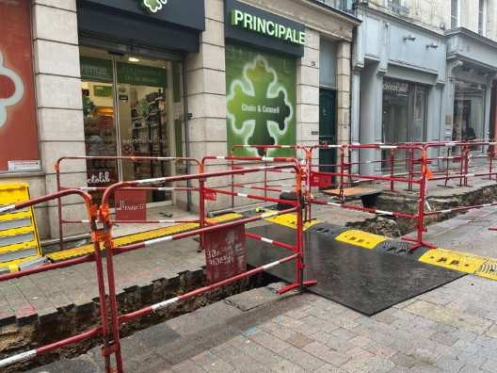
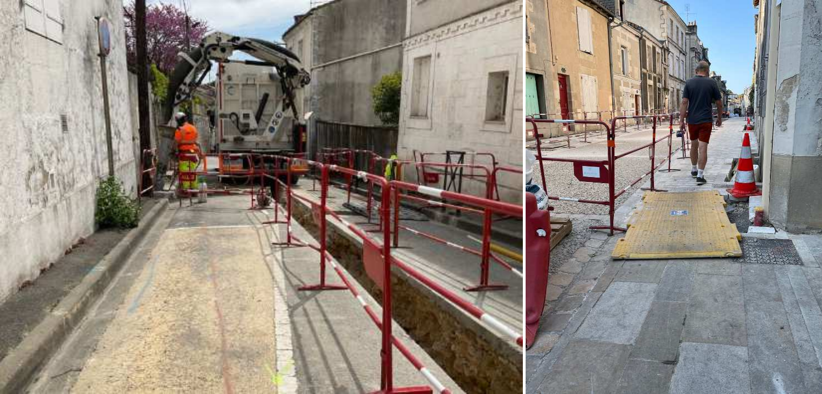
MIGNE AUXANCES
Route de Poitiers / rue de la République / rue du Quereux Reprise des réseaux AEP/HTA/BT/FT/EP
CIRCULATION / ACCESSIBILITE
PRINCIPALES CONTRAINTES | SOLUTIONS PROPOSEES
LE STATIONNEMENT Durant tout le déroulement du chantier, le stationnement sera interdit. Des places de stationnement seront disponibles sur le parking de la salle Jean Ferrat, et ponctuellement rue du Quereux (entre le Carmel et la rue du 08 mai 1945). L'ACCESSIBILITE Durant tout le déroulement du chantier, les accès poids lourds, bus, et véhicules légers Un schéma de circulation, calé sur le phasage des travaux, sera mis en place. Des déviations seront seront interdits. installées. Les circuits des lignes de bus Vitalis seront adaptées. Les accès véhicules légers des riverains à leurs domciles ne seront pas assurés en Des places de stationnement seront disponibles sur le parking de la salle Jean Ferrat, et permanence (possible soir et week-end / impossible durant les heures de chantier). ponctuellement rue du Quereux (entre le Carmel et la rue du 08 mai 1945). Pour livraisons ou démangements, il conviendra de prevenir le chef d'équipe quelques jours à l'avance. Les accès pietons (domiciles, écoles, …) seront entravés par les travaux. Des cheminements pietons balisés et sécurisés seront mis en place. Des plaques de franchissement seront installées dès que nécessaires. Tous les accès pietons seront maintenus en permanence (domiciles, écoles, commerces, …). VOS INTERLOCUTEURS INEO AU QUOTIDIEN
Un probleme d'accès? Un cas particulier? | Pour tous besoins, vous aurez la possibilité d'échanger avec notre chef d'équipe présent en permanence sur chantier, ou avec le conducteur de travaux qui suit l'opération.

Slide 7
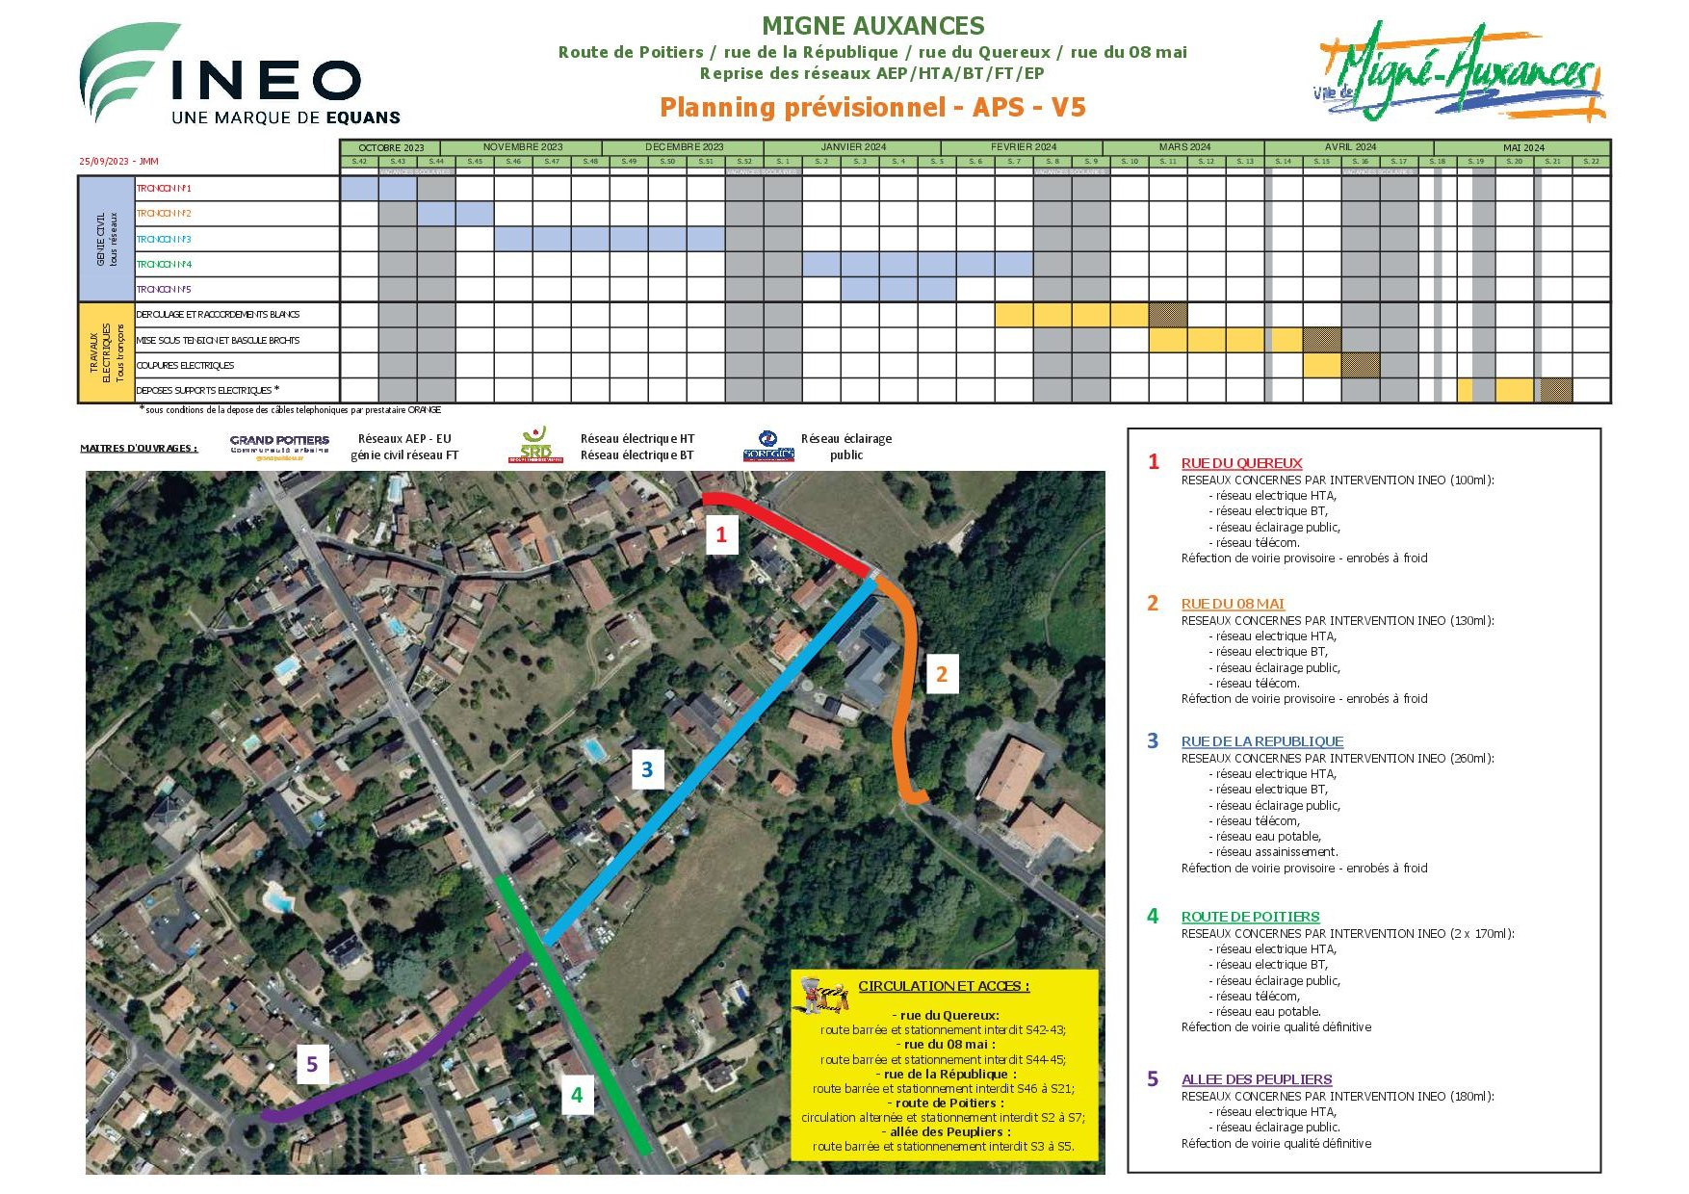

Slide 8
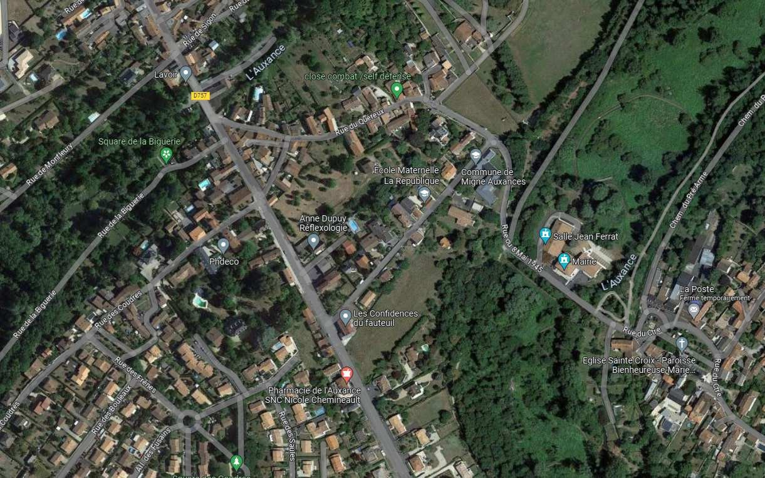















MIGNE AUXANCES
Route de Poitiers / rue de la République / rue du Quereux Reprise des réseaux AEP/HTA/BT/FT/EP
GESTION DE LA CIRCULATION
DU 02 AU 06 OCTOBRE 2023 / TRONCON N°1 - RUE DU QUEREUX
MAINTIEN DE TOUS LES ACCES PIETONS PAR CHEMINEMENT BARRIERE ET SECURISE, AVEC POSE DE PLAQUES DE FRANCHISSEMENT
ZONE DE TRAVAUX
CHEMINEMENT VL
CHEMINEMENT VL (riverains)

Slide 9










MIGNE AUXANCES
Route de Poitiers / rue de la République / rue du Quereux Reprise des réseaux AEP/HTA/BT/FT/EP
GESTION DE LA CIRCULATION
DU 09 AU 20 OCTOBRE 2023 / TRONCON N°2 - RUE DU 08 MAI
MAINTIEN DE TOUS LES ACCES PIETONS PAR CHEMINEMENT BARRIERE ET SECURISE, AVEC POSE DE PLAQUES DE FRANCHISSEMENT
ZONE DE TRAVAUX
CHEMINEMENT VL
CHEMINEMENT VL (riverains)

Slide 10
















MIGNE AUXANCES
Route de Poitiers / rue de la République / rue du Quereux Reprise des réseaux AEP/HTA/BT/FT/EP
GESTION DE LA CIRCULATION
DU 23 OCTOBRE AU 08 DECEMBRE 2023 / TRONCON N°3 - RUE DE LA REPUBLIQUE
MAINTIEN DE TOUS LES ACCES PIETONS PAR CHEMINEMENT BARRIERE ET SECURISE, AVEC POSE DE PLAQUES DE FRANCHISSEMENT
ZONE DE TRAVAUX
CHEMINEMENT VL
CHEMINEMENT VL (riverains)

Slide 11































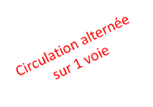





MIGNE AUXANCES
Route de Poitiers / rue de la République / rue du Quereux Reprise des réseaux AEP/HTA/BT/FT/EP
GESTION DE LA CIRCULATION
DU 11 DECEMBRE 2023 AU 02 FEVRIER 2024 / TRONCON N°4 - ROUTE DE POITIERS ET ALLEE DES PEUPLIERS
MAINTIEN DE TOUS LES ACCES PIETONS PAR CHEMINEMENT BARRIERE ET SECURISE, AVEC POSE DE PLAQUES DE FRANCHISSEMENT
ZONE DE TRAVAUX
CHEMINEMENT VL
CHEMINEMENT VL (riverains)

Slide 12








































MIGNE AUXANCES
Route de Poitiers / rue de la République / rue du Quereux Reprise des réseaux AEP/HTA/BT/FT/EP
GESTION DE LA CIRCULATION
DU 05 FEVRIER A FIN AVRIL 2024 / TOUS TRONCONS
TRAVAUX ELECTRIQUES ENTRAINANT UNE OCCUPATION DE L'ESPACE PUBLIC PLUS LEGERE, NEANMOINS :
Rue de la République fermée à la circulation avec accés riverains par la rue du Quereux;
Circulation alternée par feux tricolores, route de Poitiers;
Rue du Quereux et rue du 08 mai, circulation alternée.
MAINTIEN DE TOUS LES ACCES PIETONS PAR CHEMINEMENT BARRIERE ET SECURISE, AVEC POSE DE PLAQUES DE FRANCHISSEMENT
ZONE DE TRAVAUX
CHEMINEMENT VL
CHEMINEMENT VL (riverains)

